Slide 1
令和７年度
給与支払報告書作成方法について
（補足資料）
中野区役所 税務課 課税係

Slide 2
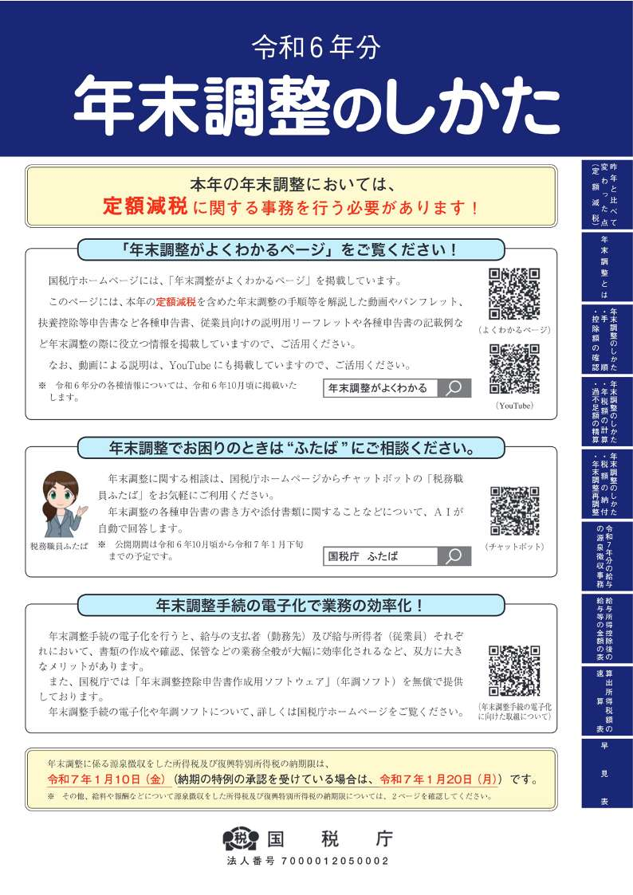
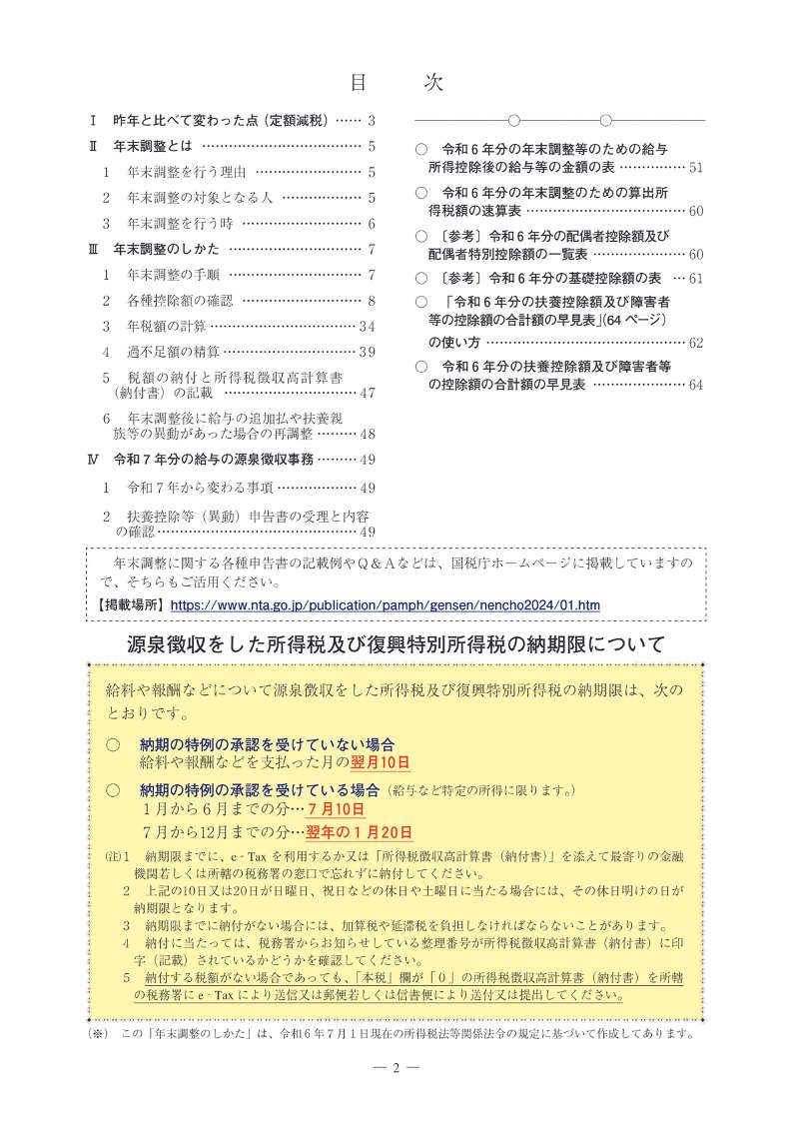
はじめに
本資料は、住民税特別徴収の概要や、給与支払報告書作成時の注意点等についてまとめたものとなります。
給与支払報告書の基本的な作成方法については、以下のパンフレットにてご確認ください。
それぞれのリンクは、「関連情報」欄に掲載しています。
令和６年分の年末調整に当たっては、定額による所得税額の特別控除（定額減税）に関する事項を記載する必要がございます。パンフレット記載の注意事項等をご確認いただき、誤りがないようご注意ください。

Slide 3
【住民税の概要】
＜徴収方法＞
○給与特別徴収・・・給与支払者が、給与から差し引いて区市町村に納入
する方法です。
○普通徴収・・・納税義務者（従業員）個人が、区市町村に直接納付する
方法です。
※給与を元に算出された住民税の納入は、
給与特別徴収が原則です。
【特別徴収の徹底について】
〔お問い合わせ先〕
〇特別徴収を徹底する取り組みについて
東京都 主税局 徴収部 個人都民税
対策課
０３（５３８８）３０３９
※令和６年１０月１１日から電話番
号が変更になりました。
〇具体的な手続きについて
各区市町村 住民税課税担当課
平成２９年度以降、東京都内の
全区市町村では、特別徴収を徹底
しています。

Slide 4
【電子申告について】
給与支払報告書、給与所得者異動届出書、所在地・名称変更届出書、特別徴収切替届出書は、ｅＬＴＡＸで提出できます。
〔ｅＬＴＡＸ〕
ホームページ http://www.eltax.lta.go.jp/
ヘルプデスク ０５７０ー０８１４５９
０３ー６７４５ー０７２０
●給与支払報告書の提出について
※地方税法第３１７条の６第５項により、前々年における給与所得の源泉徴収票の税務署への提出枚数が１００枚以上であった場合は、電子による提出が義務付けられました。

Slide 5
給与支払者の皆様は、給与支払報告書を
区市町村に提出してください。
【提出期限】 令和７年１月３１日（金）
【対象者】
令和６年１月１日から１２月３１日の間に給与の支払を受けた方
※このうち、令和７年４月１日現在において同じ給与支払者から給与の支払を受けている方は、原則として特別徴収になります。
※上記期間の間に退職し、かつその間の給与支払額が３０万円以下の方については、報告書提出の義務はありませんが、正確な課税計算のため提出にご協力をお願いいたします。
【提出先】
給与の支払を受けた方が令和７年１月１日現在お住まいの区市町村
※令和６年中に退職した方は、退職日にお住まいの区市町村

Slide 6
給与支払報告書の提出から住民税の納入までの流れ
（特別徴収の場合）
①給与支払報告書の提出
１月３１日まで
※普通徴収の場合は、区市町村から納税義務者に「納税通知書」を送付して、納税義務者から区市町村に４回に分けて直接納付していただきます。
②税額の計算
③特別徴収の通知
５月３１日まで
③特別徴収の通知
５月３１日まで
⑤差し引いた住民税を納入
給与支払日の翌月10日まで
④給与から差し引き
6月～翌年5月まで毎月の給与支払日

Slide 7
給与支払報告書
作成上の注意点について

Slide 8
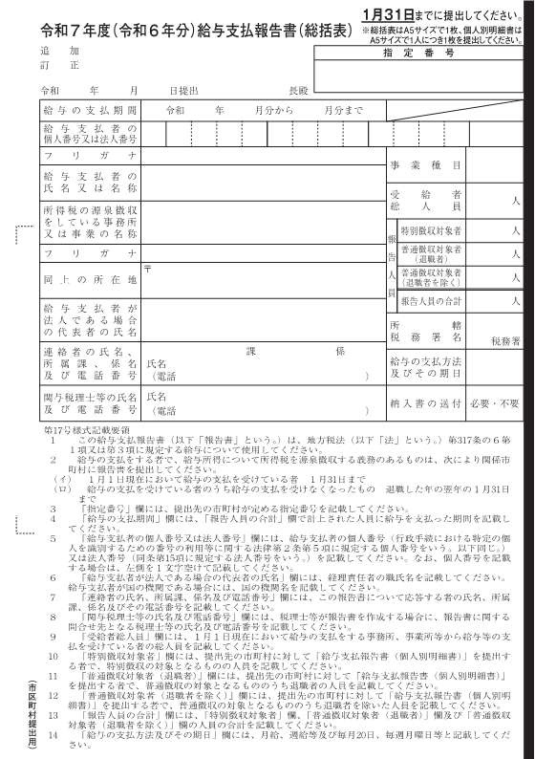
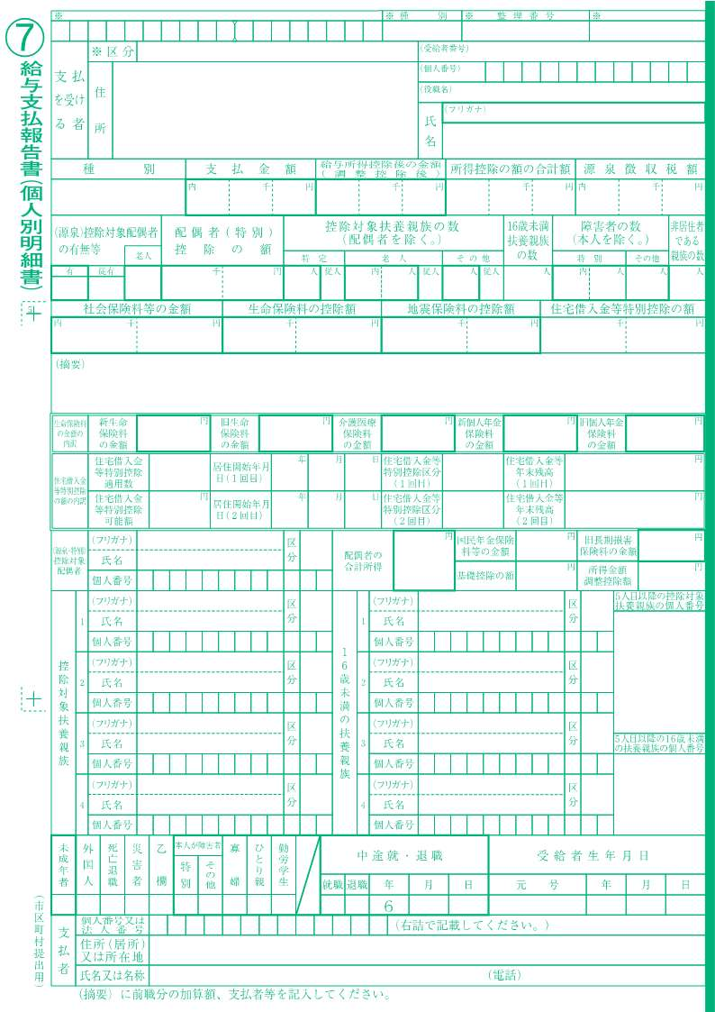
提出年度の確認
【総括表】
提出する用紙が令和７年度（令和６年分）の報告書であることをご確認ください。
過去の年度の用紙で提出された場合、過去の年度分の報告と見なされ、令和７年度（令和６年分）として正しく処理されません。
【給与支払報告書】

Slide 9
総括表の記載方法
昨年以前に中野区で特別徴収義務者指定番号を受けている場合は、指定番号を記載します。
法人の場合は１３桁の法人番号、個人事業主の場合は１２桁の個人番号（マイナンバー）を記載します。
特別徴収・普通徴収(退職者・退職者を除く)人数をそれぞれ記載します。
法人の場合は登記上の住所、個人事業主の場合は事業を行っている所在地を記載します。
税額通知の送付先を別で設定する場合は、
「特別徴収義務者の所在地・名称変更届出書」の提出が必要です。

Slide 10
訂正や追加により
再度提出する場合
1名分の訂正の場合
一度提出した給与支払報告書の内容に訂正や追加が生じた場合は、総括表・仕切紙も含めて、正しい内容で再度提出いただく必要があります。
総括表左上「訂正・追加」の該当する方をマルで囲んでください。
訂正・追加する人数分のみ報告書一式を再度ご提出ください。
※お電話やメールのみでの訂正は受け付けておりませんのでご注意ください。
「訂正」欄をマルで囲みます。
訂正人数分のみ
記載します。

Slide 11
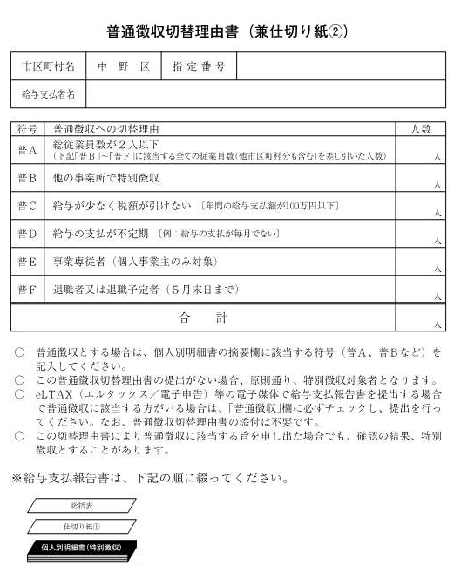
普通徴収切替理由書
（兼仕切り紙）
の作成
給与収入を元に計算された住民税は、原則特別徴収となりますが、普通徴収切替理由書の符号「普Ａ」～「普Ｆ」のいずれかに該当する場合のみ、普通徴収とすることができます。
普通徴収に該当する人数を記載し、総括表・個人明細と共に提出してください。

Slide 12
個人情報の記載
④
①・②
①氏名、②フリガナ、
③生年月日、④住所
の４つの情報を正確に記載してください。
報告人員が外国人の場合は、氏名欄にはアルファベット又は漢字、フリガナ欄にはカタカナで記載してください。
③

Slide 13
個人番号（マイナンバー）の記載
区では、個人番号（マイナンバー）により、住民登録情報と給与支払報告書を結びつけています。報告人員の個人番号は必ず記載してください。
やむを得ず個人番号の記載ができない場合、報告人員のこれらの４つの情報により、住民登録情報と給与支払報告書を結び付けます（システム上、フリガナと生年月日の２点で個人特定するためフリガナ・生年月日は必ず記載してください。）。
そのため、個人番号の記載がある場合と比べて、個人特定に時間を要し、課税決定が遅れる場合があります。

Slide 14
所得税の定額減税に関する事項の記載
控除不足額がない場合は、
「控除外額 0円」とご記入ください。
定額減税に関する３つの項目①定額減税控除額
②定額減税控除外（不足）額
③非控除対象配偶者の有無
を適用欄に記載してください。
定額減税の詳細については、国税庁ＨＰ「定額減税特設サイト」をご確認ください。
（例）源泉徴収時所得税減税控除済額 20,000円
控除外額 0円
非控除対象配偶者減税有
非控除対象配偶者の有無は令和7年度の住民税における定額減税の判定に必要です。忘れずにご記入ください。
住宅借入金等特別控除の適用がある場合には、その控除後の金額から定額減税を控除します。

Slide 15
普通徴収に該当する場合
（例）普Ａ
普通徴収に該当する場合は、「普通徴収切替理由書」の「普Ａ」～「普Ｆ」の符号を記載してください。
適用欄に記載が無い場合は、原則に従って特別徴収として取扱います。
普通徴収に該当する場合は、別途仕切り紙の提出が必要となります。
退職者又は退職予定者の場合は、適用欄に「普Ｆ」と記載すると共に、退職年月日を必ず記載してください。
６

Slide 16
生命保険料控除
生命保険料の控除額は、所得税と住民税で計算方法が異なります。
各種生命保険料の支払額に基づいて控除額を計算しますので、支払額も必ず明記してください。

Slide 17
配偶者特別控除
配偶者特別控除額
配偶者特別控除の該当者がいる場合は、配偶者控除の場合と同様、その方の氏名・個人番号（マイナンバー）を記載してください。
また、その方の合計所得額（※収入額ではありません）も記載してください。
配偶者の合計所得
※収入額ではありません。
配偶者名・個人番号

Slide 18
同一生計配偶者の障害者控除適用
給与所得が
1,000万円を超える場合
障害者控除の対象人数を記載します。
報告人員の所得（給与所得控除後の金額）が1,000万円を超える場合、配偶者控除・配偶者特別控除の適用を受けることができませんが、その場合でも次の２つに当てはまる場合は、同一生計配偶者として障害者の各控除を適用することができます。
・配偶者の所得が48万円以下
・配偶者が障害者、特別障害者、同居特別障害者のいずれかに該当
12,950,000
11,000,000
（例）
同一生計配偶者として各障害者控除の適用を受ける場合は、適用欄に、例のように「配偶者の氏名（同配）」と記載します。
記載が無い場合、障害者控除の対象者が特定できず、正確な住民税計算が遅れる場合があります。
（例）1
所得税の定額減税に関する控除対象配偶者の記載は「減税有」としてください。
（例）減税有
中野 華子（同配）

Slide 19
扶養親族欄
各種扶養控除の該当人数を記載します。
扶養の該当者がいる場合は、各種扶養の人数を記載し、氏名・個人番号（マイナンバー）も必ず記載してください。
これらの事項が欠けている場合、扶養対象者の特定ができず、正確な住民税計算が遅れる場合があります。
１６歳未満の扶養親族に該当する方の氏名・個人番号を記載します。
（非居住者の場合は区分に〇を記載します）
16歳未満の扶養親族の場合、控除額はありませんが、住民税の非課税判定や、課税・非課税証明書上への記載のため等に必要です。
一般扶養・特定扶養・老人扶養に該当する方の氏名・個人番号を記載します。
（非居住者の場合は区分に〇を記載します）

Slide 20
非居住者である扶養親族
非居住者の合計人数を記載します。
非居住者である扶養の該当者がいる場合は、各種扶養の人数と名前を記載してください。また、右図の
で囲われた部分も記載してください。
※令和５年１月から、扶養控除の対象となる非居住者である扶養親族の範囲が変更になりました。
①年齢30歳未満の者又は年齢70歳以上の者
② 年齢30歳未満の者又は年齢70歳以上の者で、留学により国内に住所及び居所を有しなくなった人
③年齢30歳未満の者又は年齢70歳以上の者で、障害者
④年齢30歳未満の者又は年齢70歳以上の者で、給与等の支払いを受ける者から前年において生活費又は教育費に充てるための支払いを３８万円以上受けている者
非居住者の場合は区分に〇を記載します。

Slide 21
退職手当のある扶養親族
退職手当のある配偶者又は扶養親族がいる場合には、「摘要」の欄にその者の氏名、生年月日、住所を記載してください。
氏名の前には（退）と記載し、「５人目以降の１６歳未満の扶養親族の個人番号」の欄に記載する個人番号との対応関係が分かるようにしてください。
また、その者が障害者、特別障害者、非居住者、寡婦、ひとり親等に該当する場合にはその旨記載してください。
（例） （退）中野 華子 …
適用欄に、例のように「（退）氏名･･･」と記載します。
個人番号

Slide 22
住宅借入金等
特別控除
住宅借入金等
特別控除の額
住宅借入金等特別控除は、所得税の源泉徴収税額から引ききれなかった場合に、基準の範囲内で住民税から控除します。
右図の 部分は例年記載漏れが多数見受けられます。
正確な住民税計算のため、必ず記載してください。
居住開始年月日
住宅借入金等
特別控除区分
住宅借入金等特別控除
可能額

Slide 23
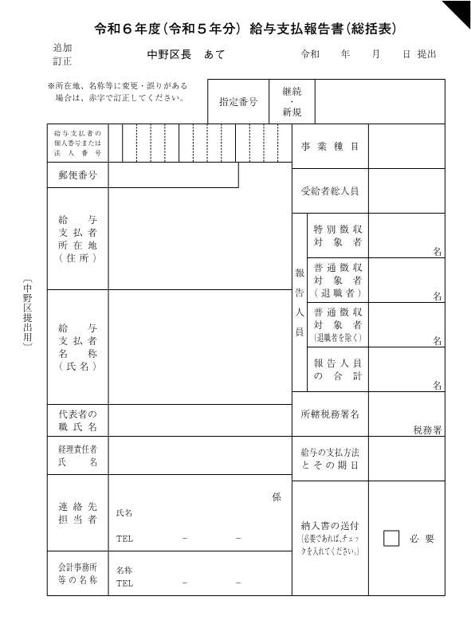
総括表の送付
７
６
既に中野区で特別徴収義務者指定番号を付与されており、令和６年度にｅＬＴＡＸでなく書面で給与支払報告書を提出いただいた給与支払者の方には、指定番号、名称、所在地等をあらかじめ印刷した「総括表」を１１月中旬に発送しますので、ご利用ください。
個人別明細書は個別に送付しておりません。
中野区ホームページでダウンロードしていただくか、中野区役所２階１１番窓口、又は中野税務署で取得してください。(区役所及び税務署での配布は
１１月上旬頃を予定しています。)

